Slide 1
EDA · MACHINE LEARNING
EL PRECIO DE LA TORTILLA EN MÉXICO
Análisis histórico y predictivo · 294,096 registros · 2007–2025
Precio de la tortilla en México · Brandon Uriel García Sánchez

Slide 2
01
LA PREGUNTA
¿Cuánto ha subido la tortilla, dónde está más cara y qué tan bien se puede predecir su precio?
Precio de la tortilla en México · Brandon Uriel García Sánchez
02

Slide 3
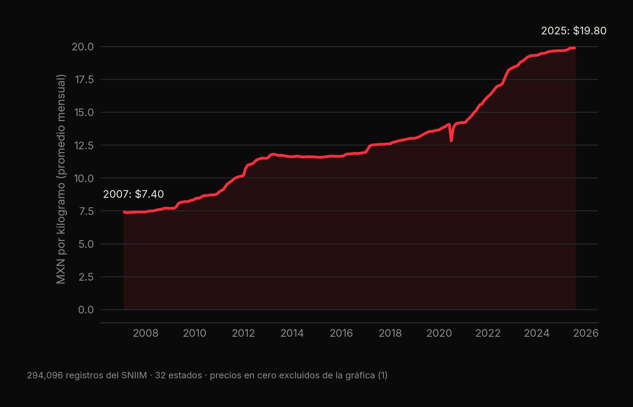
EL PRECIO NO HA DEJADO DE SUBIR
CONCLUSIÓN
El kilo pasó de $7.40 en 2007 a $19.80 en 2025: +168% en el periodo.
Precio de la tortilla en México · Brandon Uriel García Sánchez
03

Slide 4
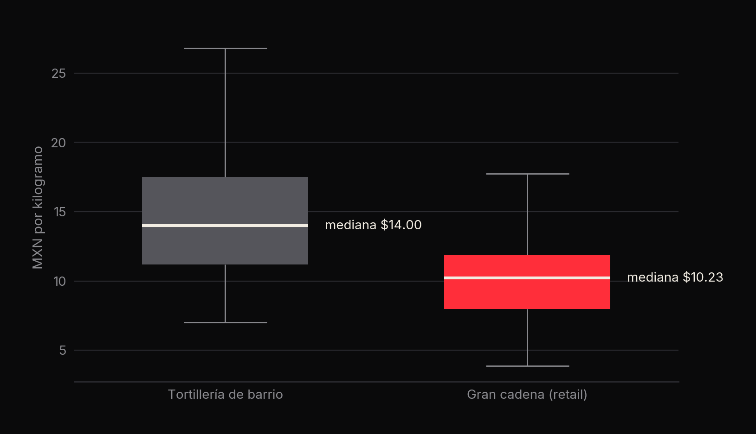
LA PARADOJA RETAIL
CONCLUSIÓN
Las grandes cadenas venden más barato (mediana $10.23) que las tortillerías de barrio ($14.00).
Precio de la tortilla en México · Brandon Uriel García Sánchez
04

Slide 5
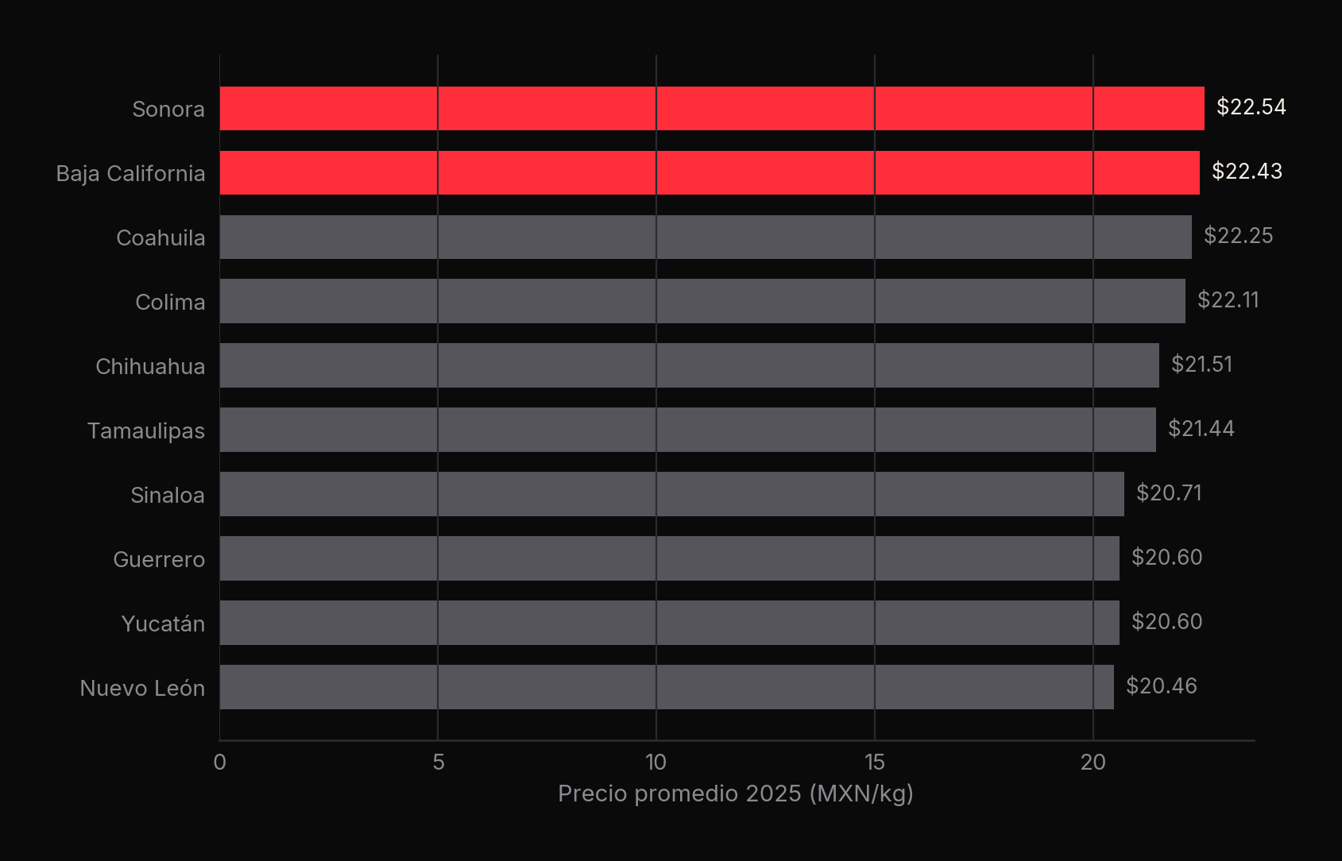
DÓNDE ESTÁ MÁS CARA (2025)
CONCLUSIÓN
Sonora y Baja California encabezan la lista con más de $22 por kilo.
Precio de la tortilla en México · Brandon Uriel García Sánchez
05

Slide 6
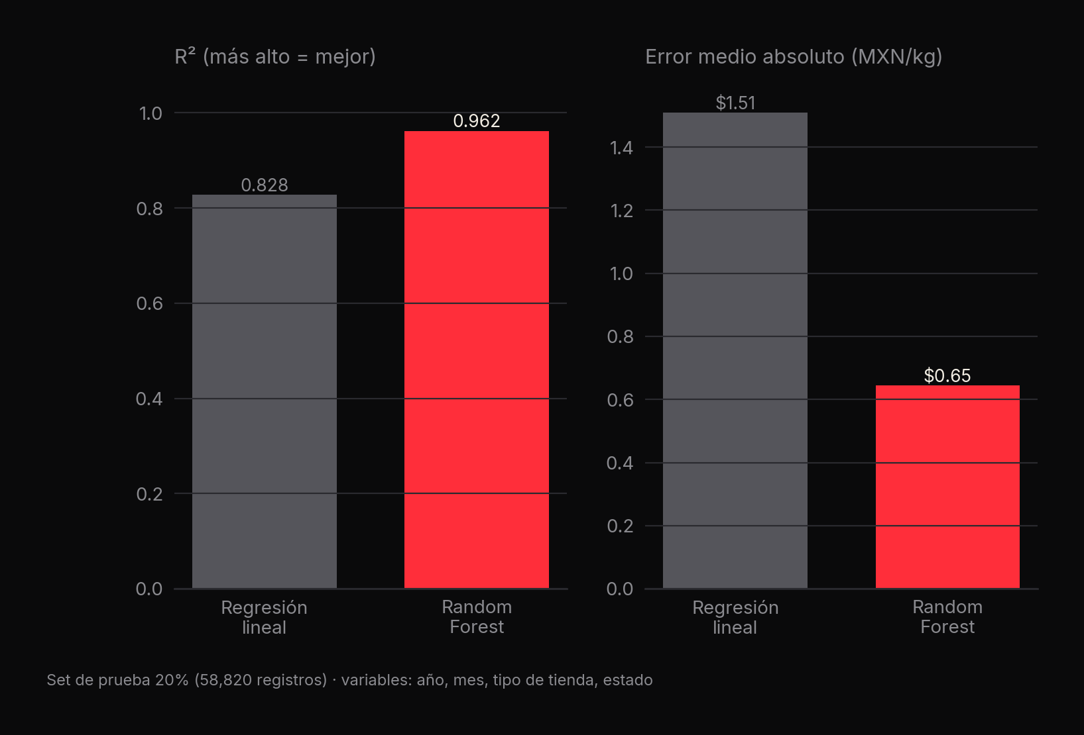
RANDOM FOREST LE GANA A LA REGRESIÓN
CONCLUSIÓN
R² de 0.962 contra 0.828, y el error medio baja de $1.51 a $0.65 por kilo: el precio depende de interacciones entre año, estado y tienda.
Precio de la tortilla en México · Brandon Uriel García Sánchez
06

Slide 7
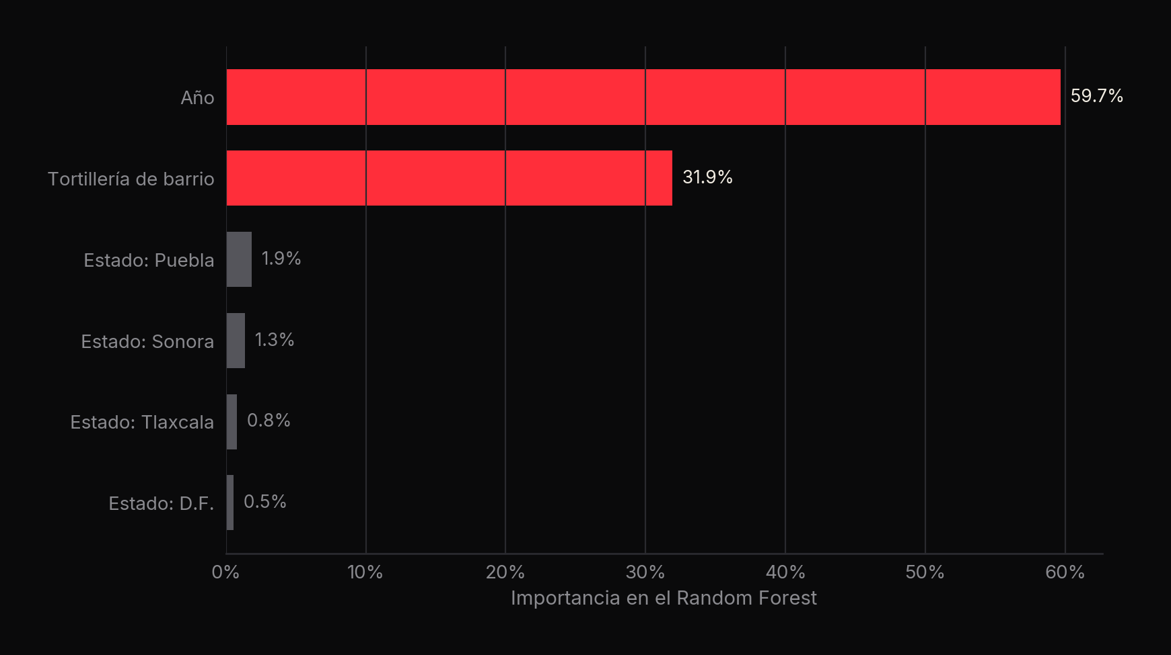
QUÉ MUEVE EL PRECIO
CONCLUSIÓN
El año (inflación) y el tipo de tienda explican la mayor parte; la geografía ajusta el resto.
Precio de la tortilla en México · Brandon Uriel García Sánchez
07

Slide 8
EN NÚMEROS
+168%
0.962
$0.65
SUBIDA DEL PRECIO
R² RANDOM FOREST
ERROR MEDIO
2007 → 2025
vs 0.828 regresión lineal
MXN por kilo, set de prueba
Precio de la tortilla en México · Brandon Uriel García Sánchez
08

Slide 9
LO QUE APRENDÍ
01
Limpiar codificaciones y fechas es la mitad del trabajo
02
Comparar distribuciones, no solo promedios
03
Un modelo no lineal captura interacciones que la regresión ignora
04
Medir el error en unidades del negocio (pesos por kilo)
Precio de la tortilla en México · Brandon Uriel García Sánchez
09

Slide 10
GRACIAS
linkedin.com/in/brandon-uriel-garcia-sanchez-9ab77b320
github.com/CatoXP

